Slide 1
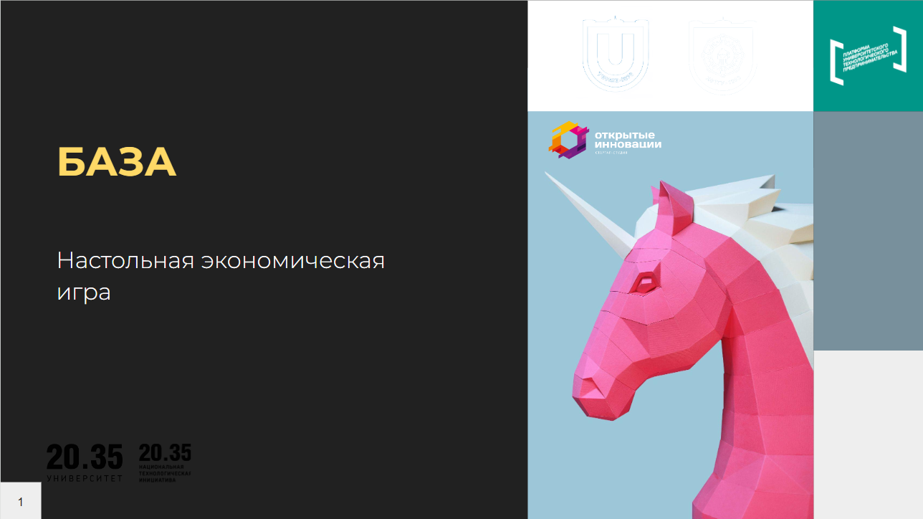


Slide 2

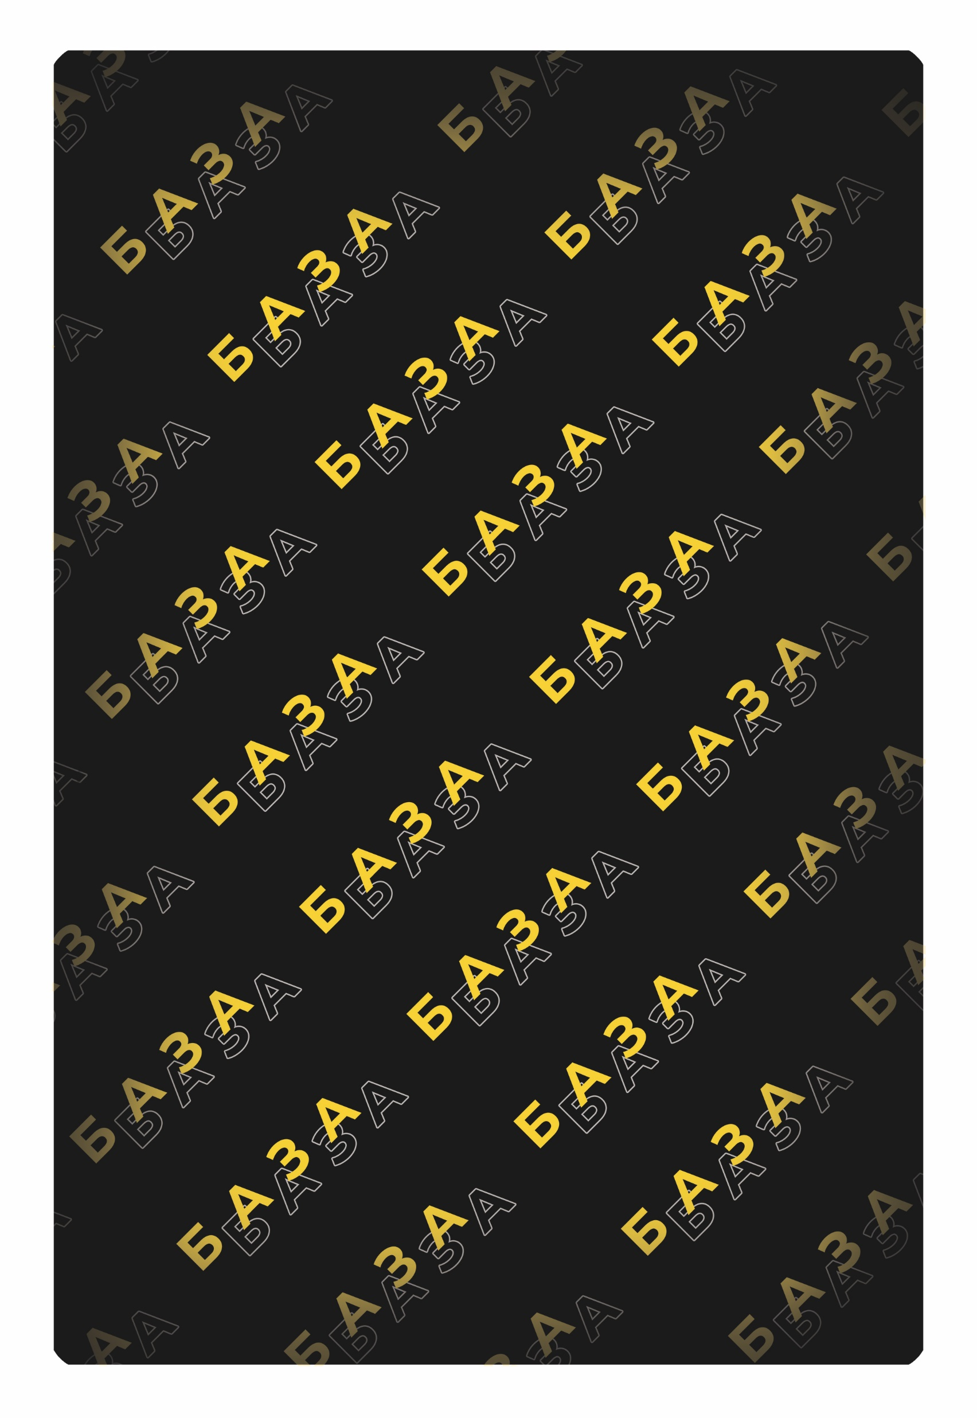
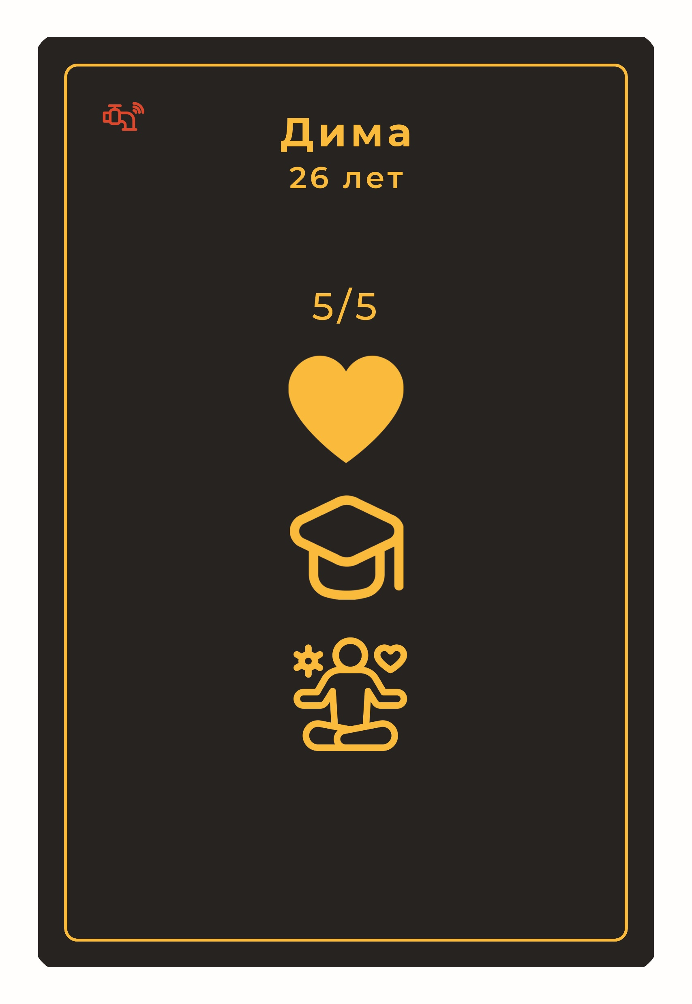
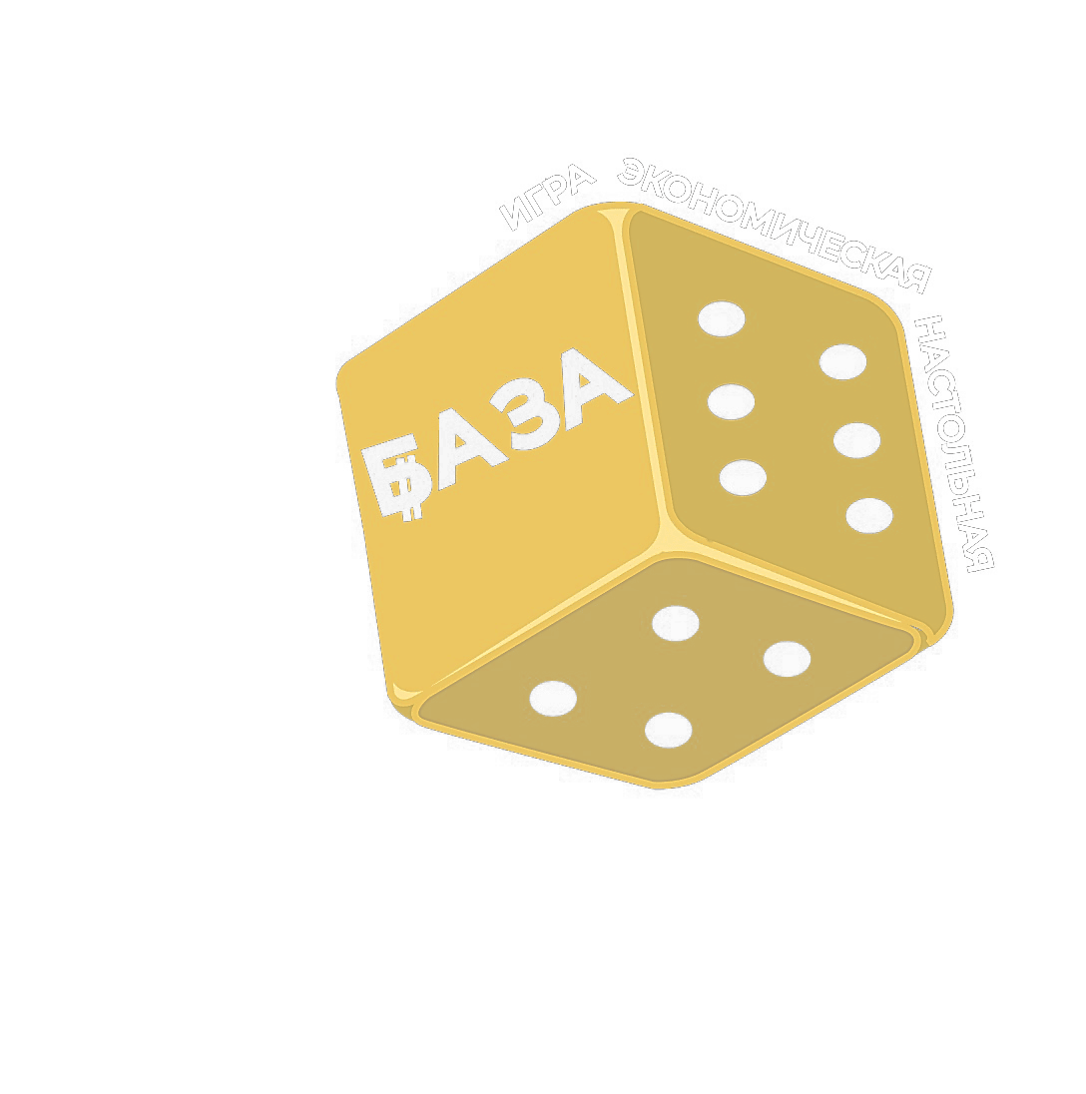
настольная игра
БАЗА
экономическая
01
Развивает финансовую грамотность

Slide 3
Неграмотное управление бюджетом
Мошенничество
02
По данным Национальной ассоциации коллекторских агентств, на февраль 2021 года просроченные долги перед банками имели около 5,4 млн россиян.
Общий объём и количество операций без согласия клиентов в 2022 году
Объём операций 14 165, 44 млн. руб.
Общее количество операций 876,59 тыс. ед

Slide 4
03
Играй в БАЗУ и научись управлять своими инвестициями
Б

Slide 5
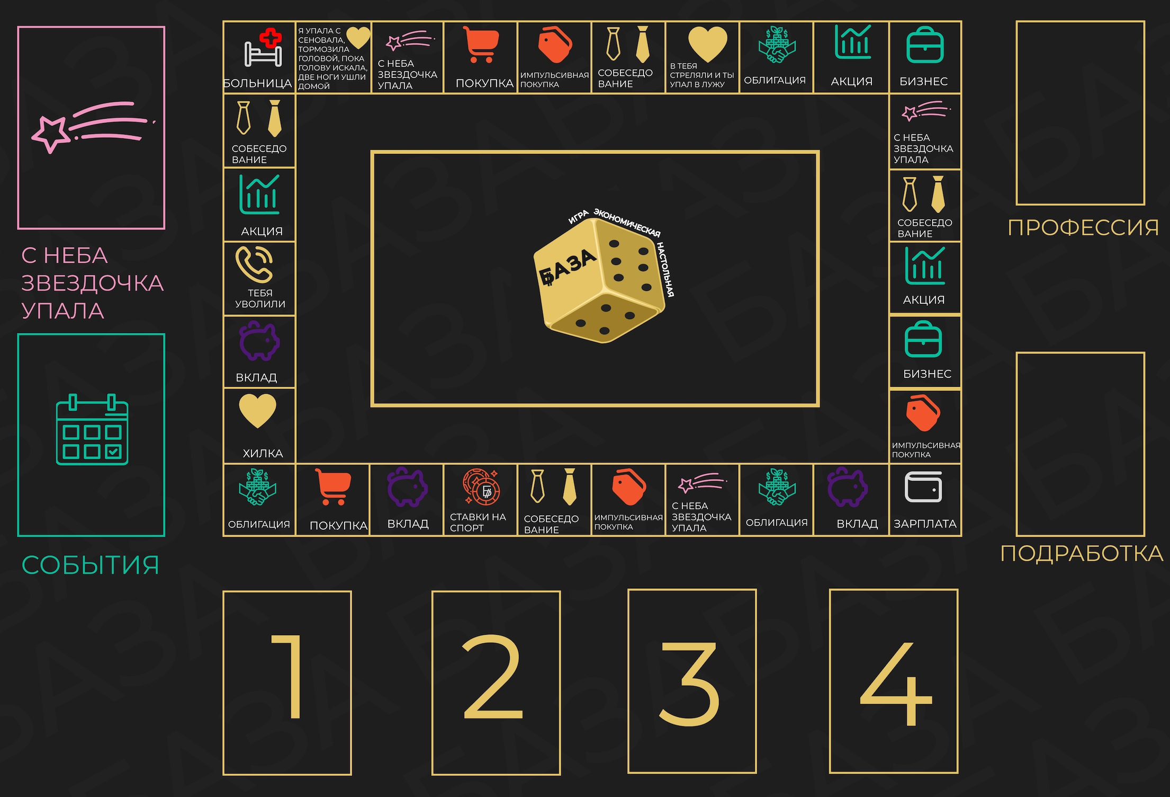
Развивает финансовую грамотность
04

Slide 6
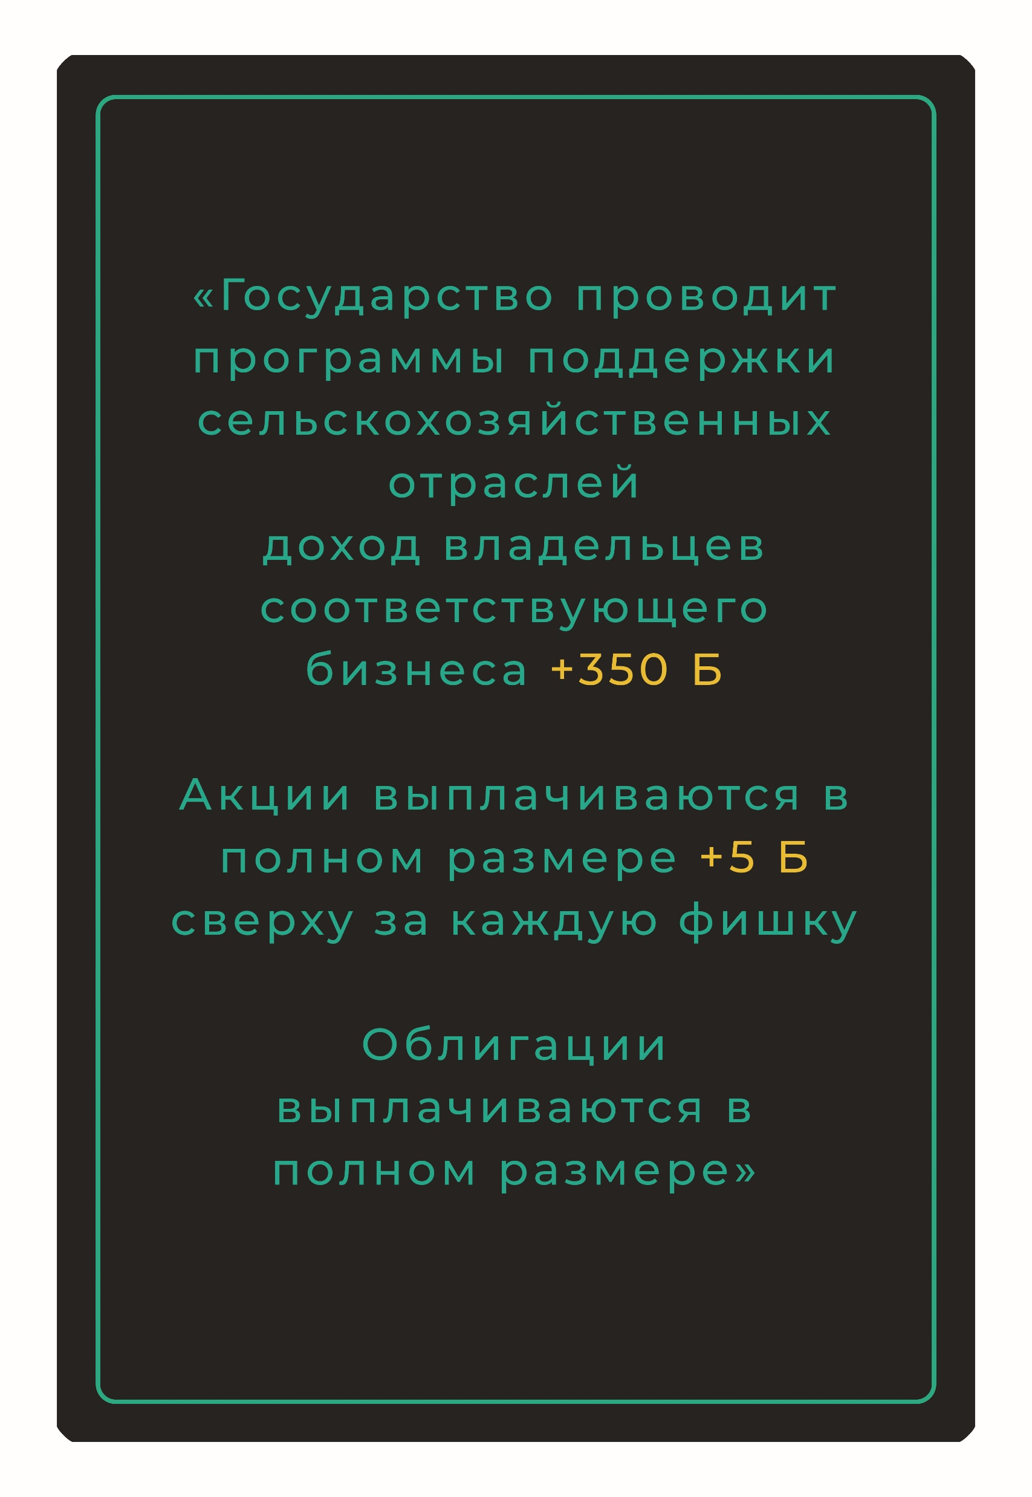
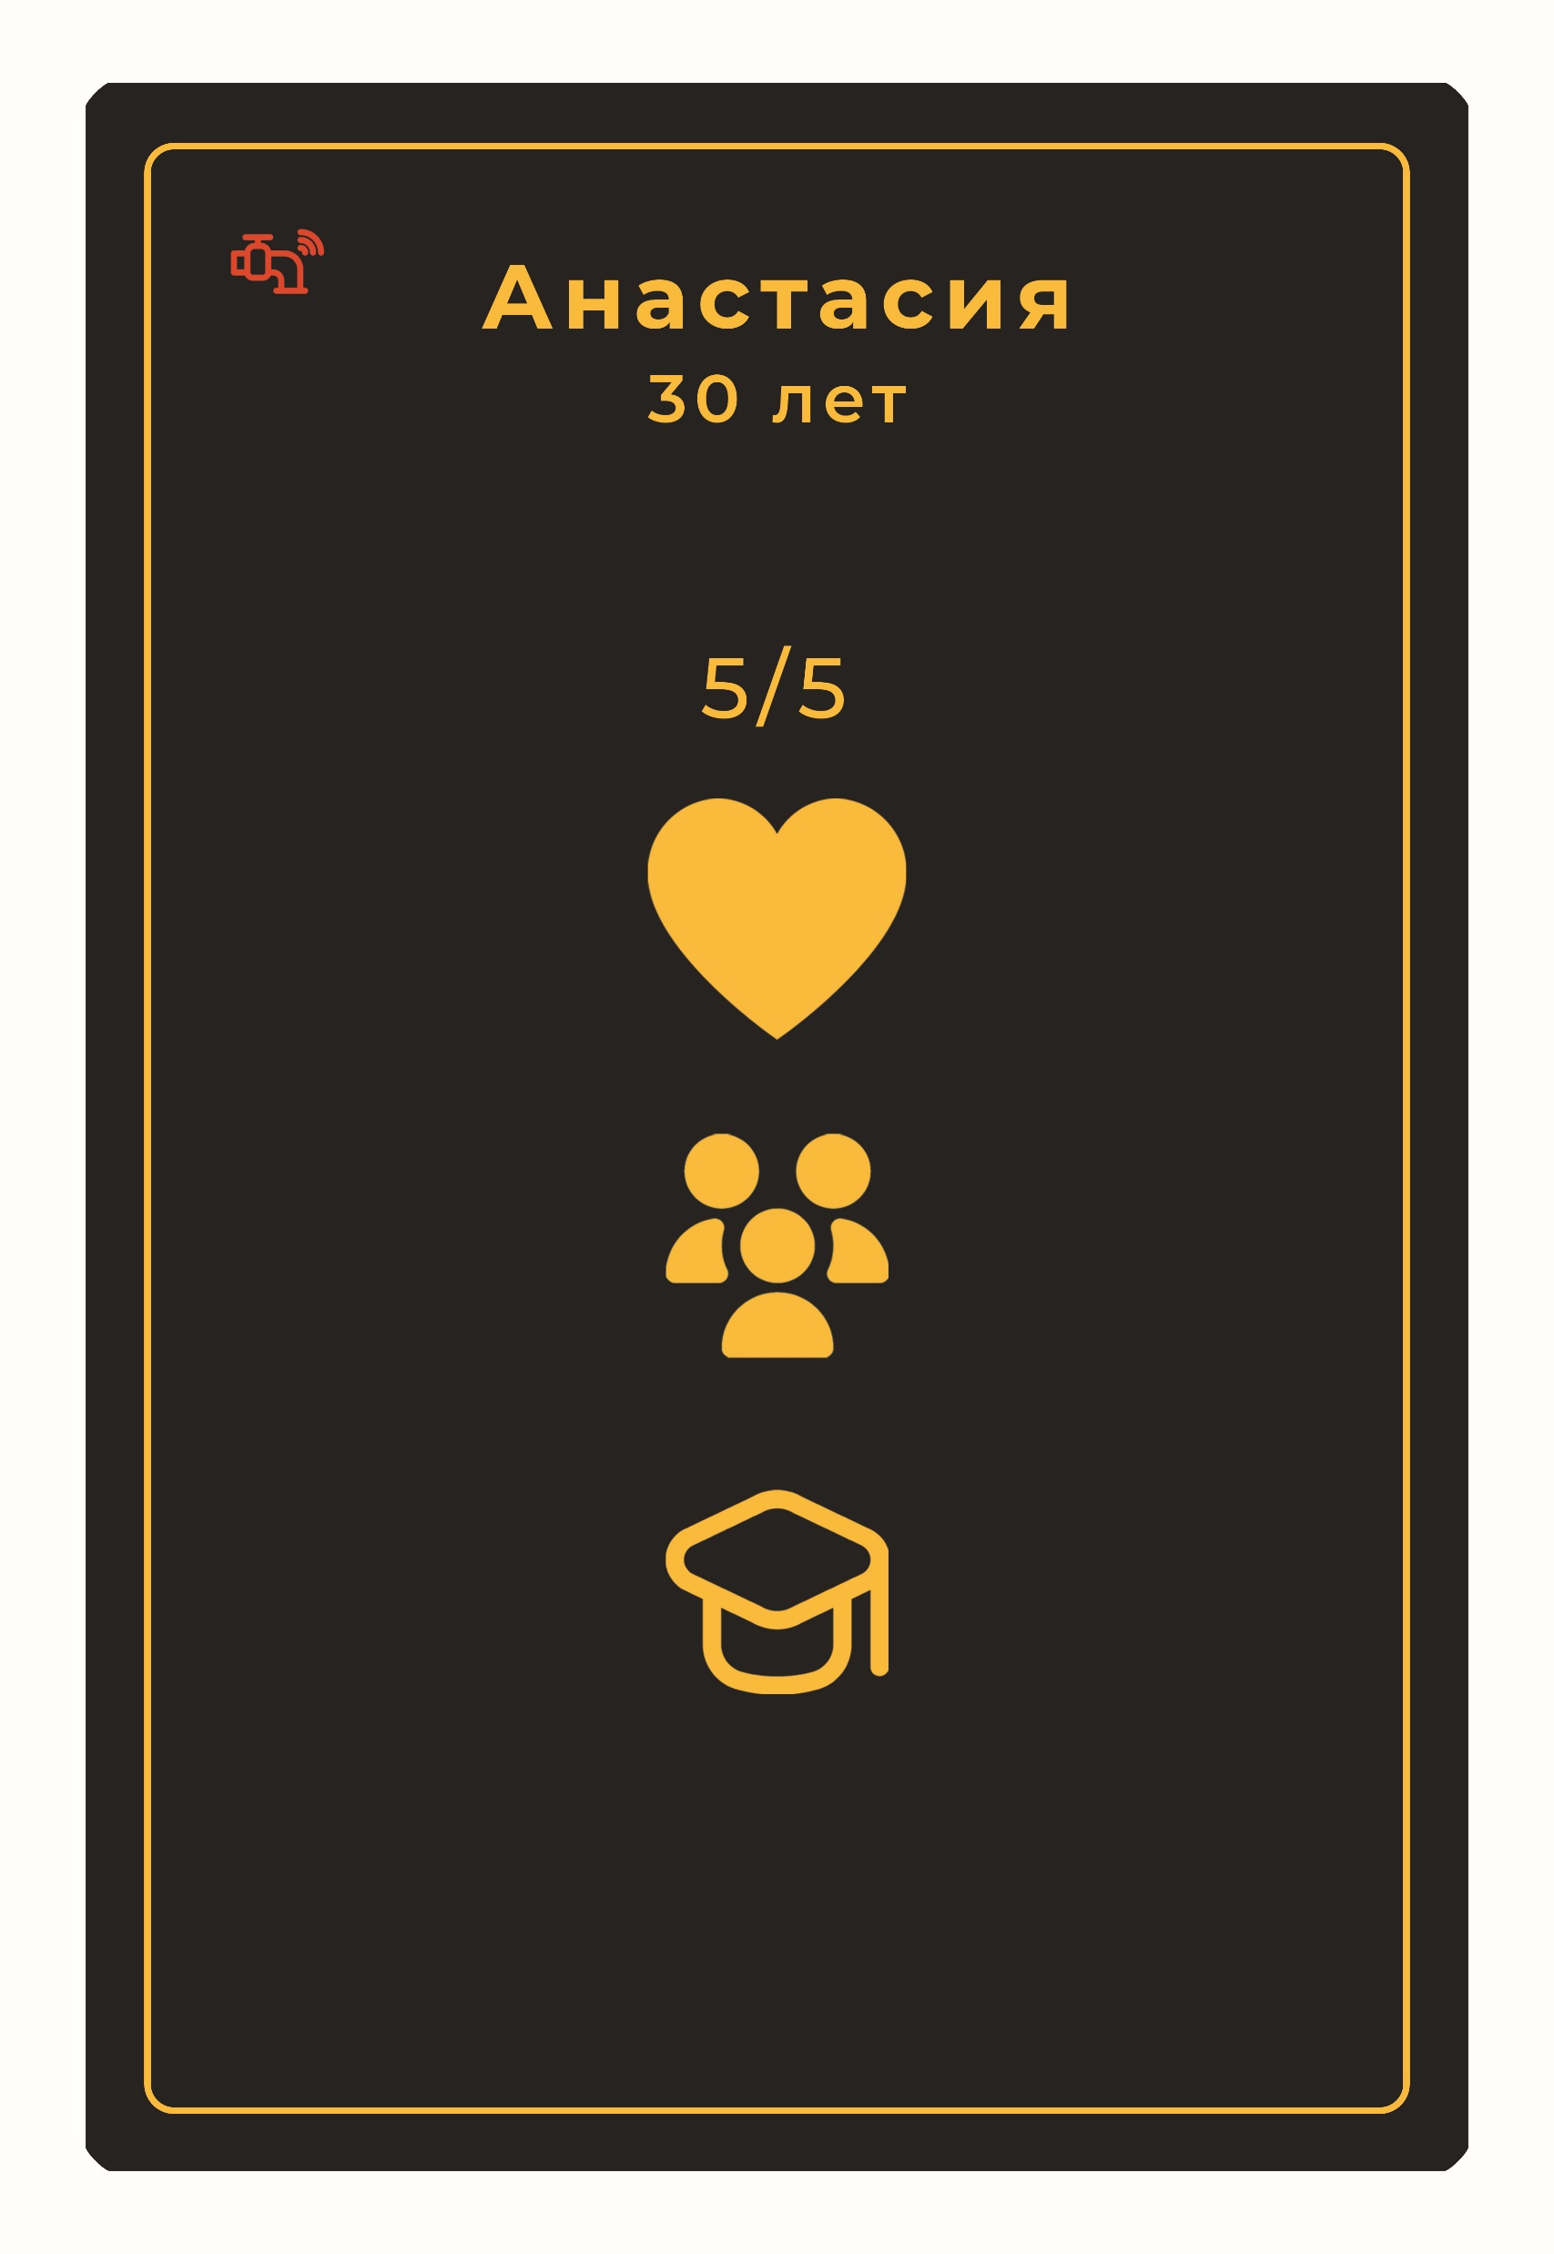
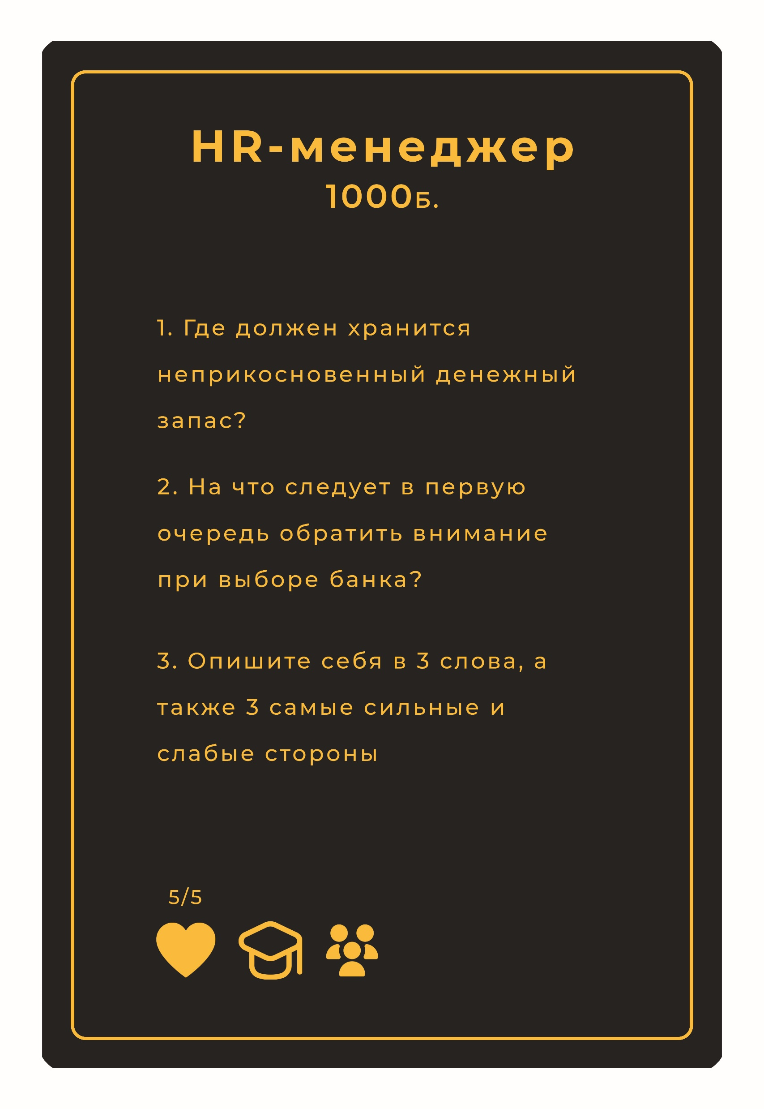
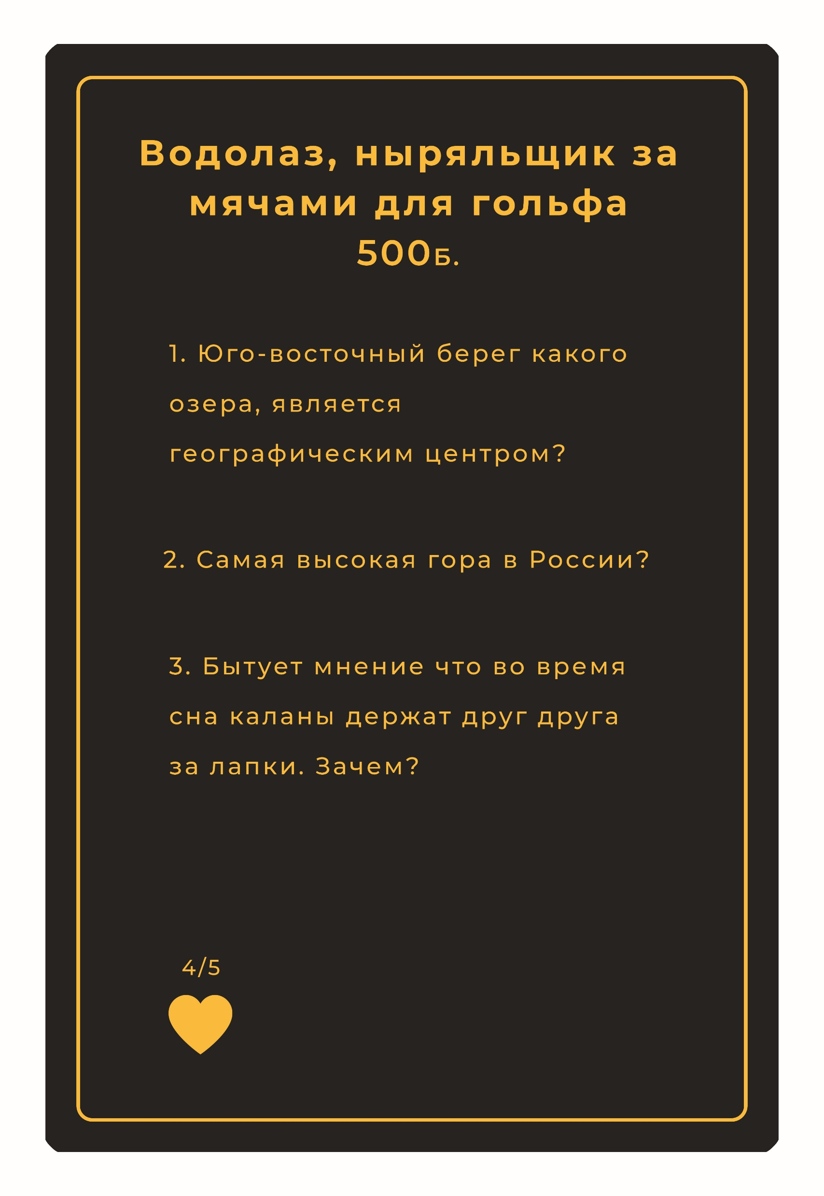

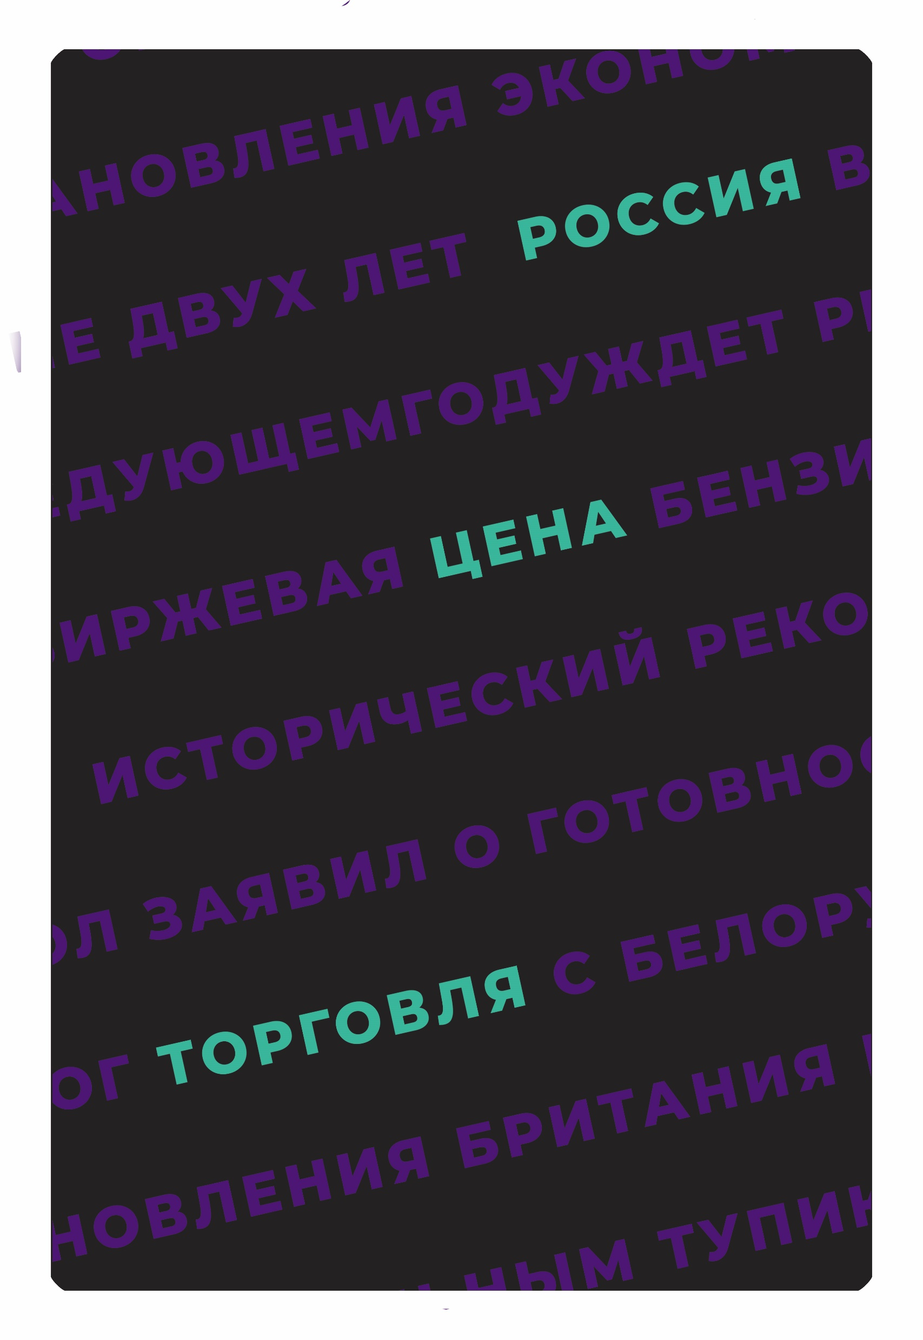



Продукт
05

Slide 7
Целевая аудитория
A 16-29 лет, уже есть настольные игры, заинтересованы в повысить уровень финансовой грамотности. Студенты
B Люди заинтересованные в повышении знаний в области финансов, но не играют в настольные игры
C Уже начали изучать финансовую грамотность, если и играют в настольные игры то не для обучения, а общения
D Изучают финансовую грамотность но через разные источники, не признают игры как обучение, не играют в настольные игры
X Скорее это заказ b2b, для корпоративной встречи или презента, отличается от оригинальной игры сложностью и оформлением под конкретные компании. Также это может быть заказ b2g для обучения студентов, отличается от оригинала уровнем сложности
06

Slide 8
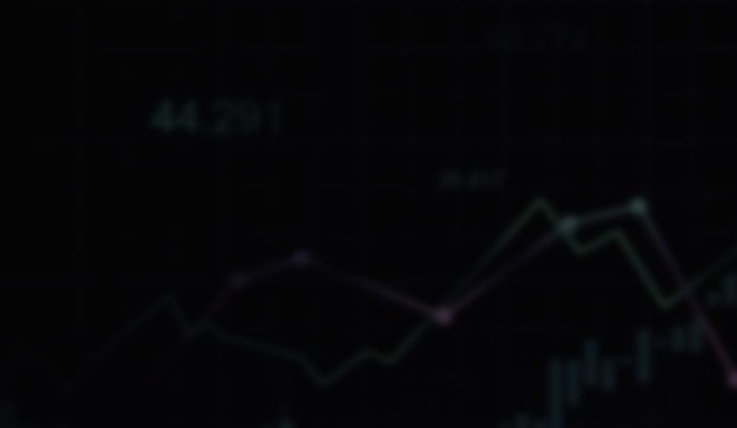



Уникальное торговое предложение
Динамичная игра
07
Развитие во всех сферах одновременно
Игра имеет тесную связь с реальной жизнью, навыки можно применять на практике

Slide 9
РАМ 154 178 363,9
TAM 697 546 740
SAM 155 077 810
08
SOM 72 886 429,7

Slide 10



Бизнес модель
17
Каналы сбыта
Магазины настольных игр, ВК, авито, юла, маркетплейсы
upsell
Версия игры с фигурками мемами. Игры разного уровня сложности
cross-sell
Дополнительный набор карточек профессий
bundle
Настольная игра «БАЗА» + доп. карты
Коммерческое взаимодействие
B2C

Slide 11
Экономика проекта
Себестоимость товара: 1.969
2 кубика 6 р
распечатанное поле, карты, книжка, сердца и квадраты 1700 р
фигурки 15 р
фишки 178 р
Цена товара 2.550
Точка безубыточности 18 экземпляров
Срок окупаемости 7 месяцев
18

Slide 12
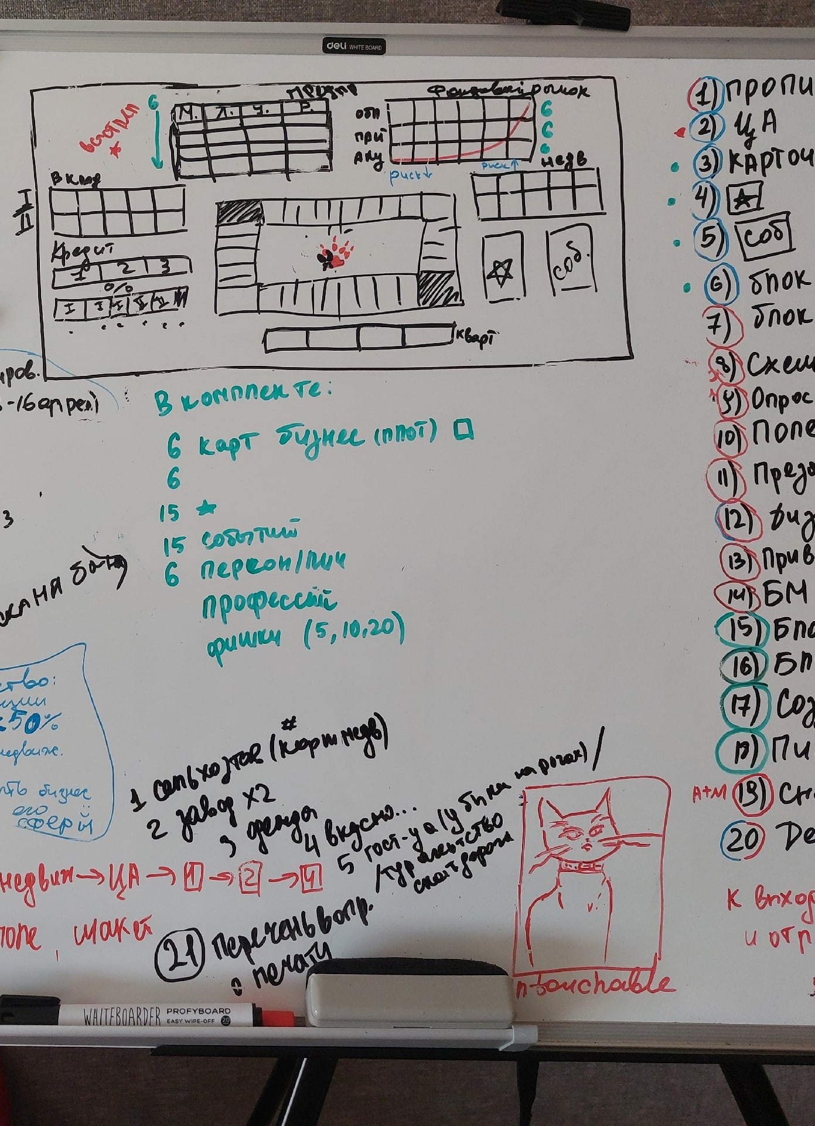
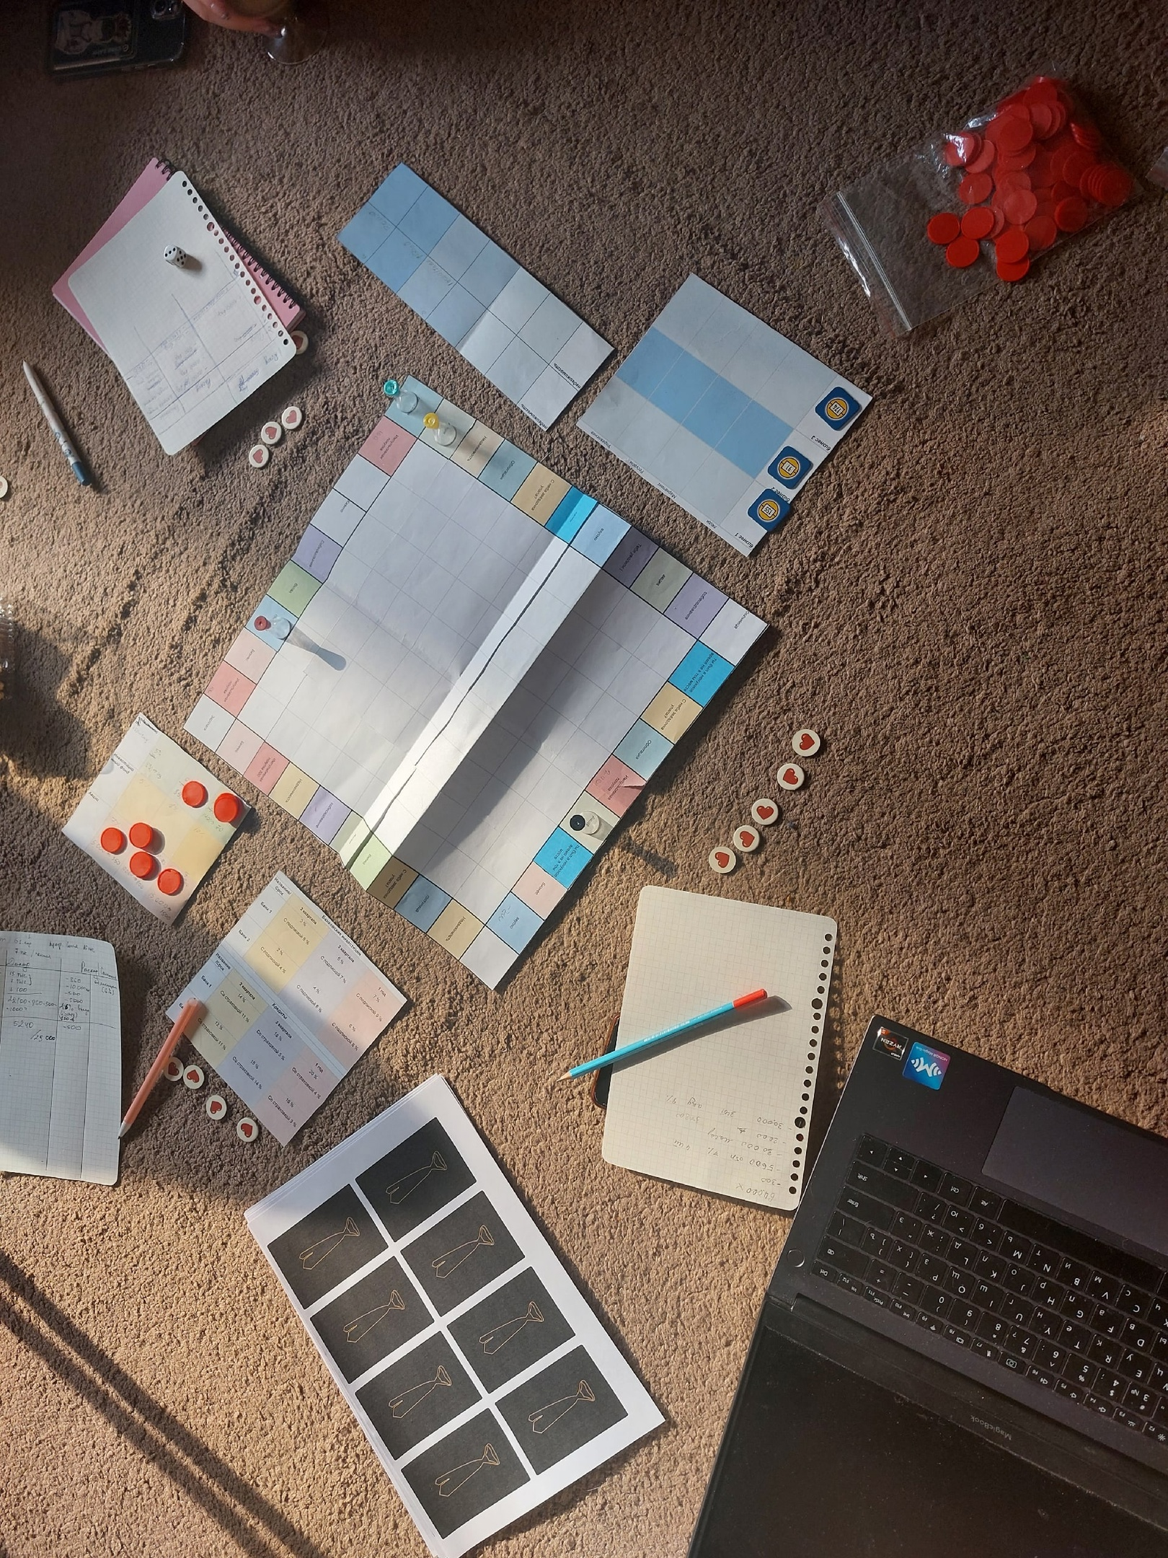
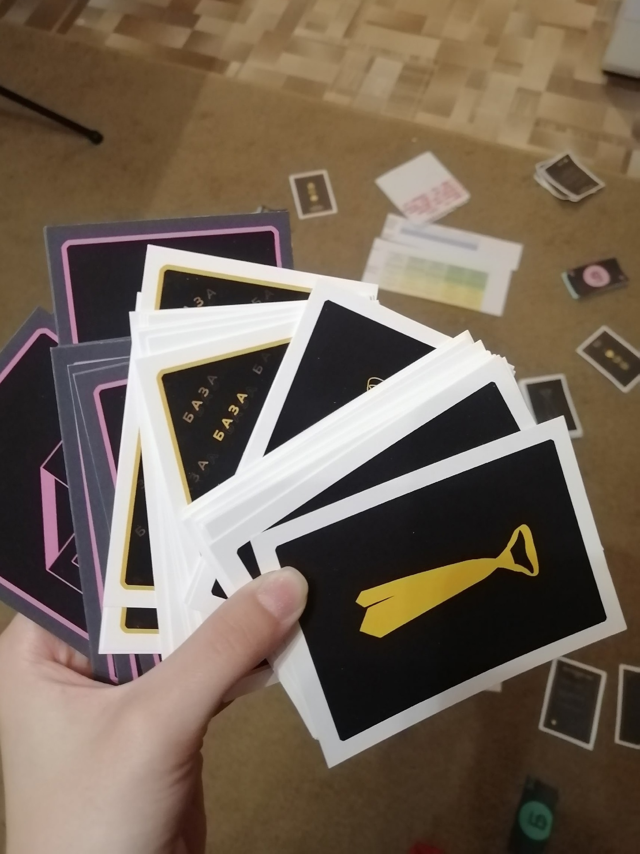
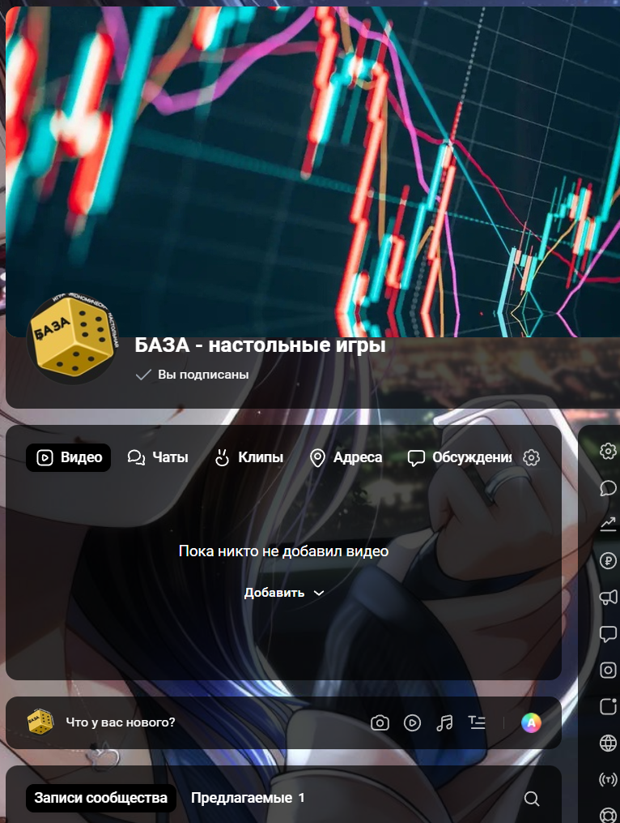




19
Идея тематики игры
Проверка игры
Реализация
Продажа
разработка механики
5 апреля
дизайн карт
28 апреля
Интервью с ЦА
с 4 апреля
Расчёты баланса
1 мая
Тестирование игры
4-16 мая
Подсчёт издержек
10 мая
Отправка игры на печать игры
15-17 мая
закупка комплектующих
11 – 17 мая
Зарегестрировать аккаунт авито и вк
10 мая
Подготовить продукт к продаже
30 октября

Slide 13
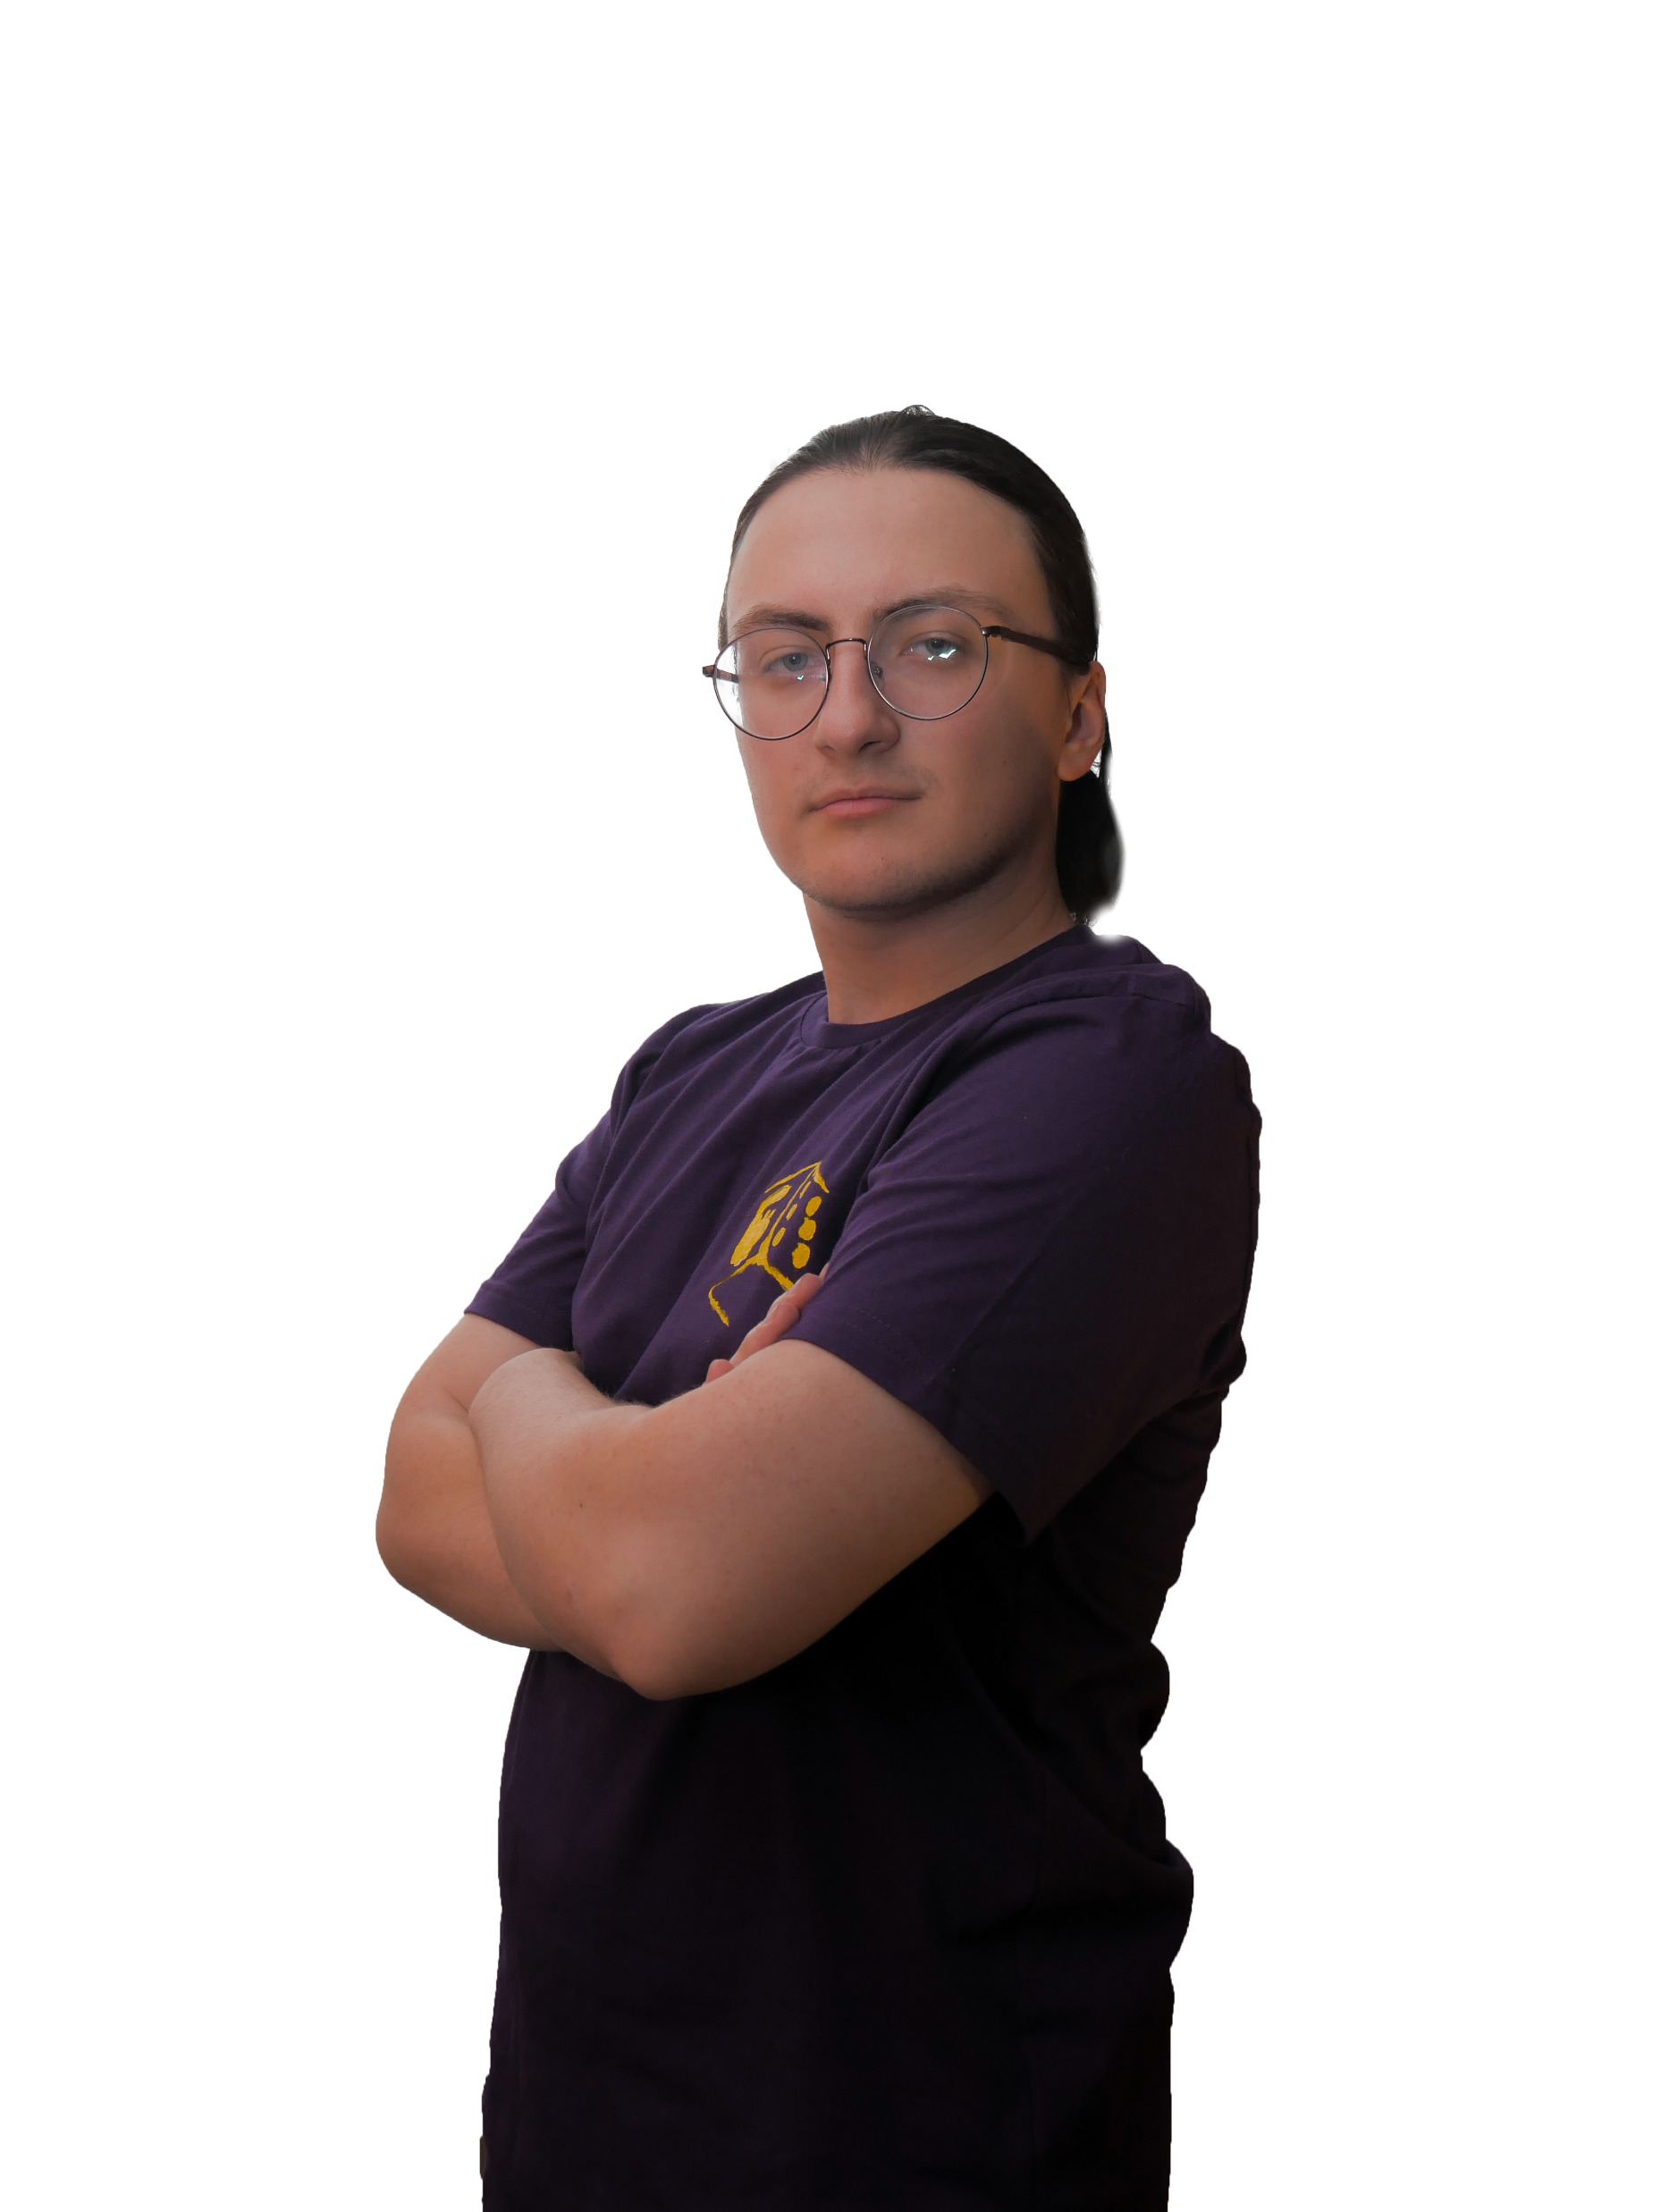
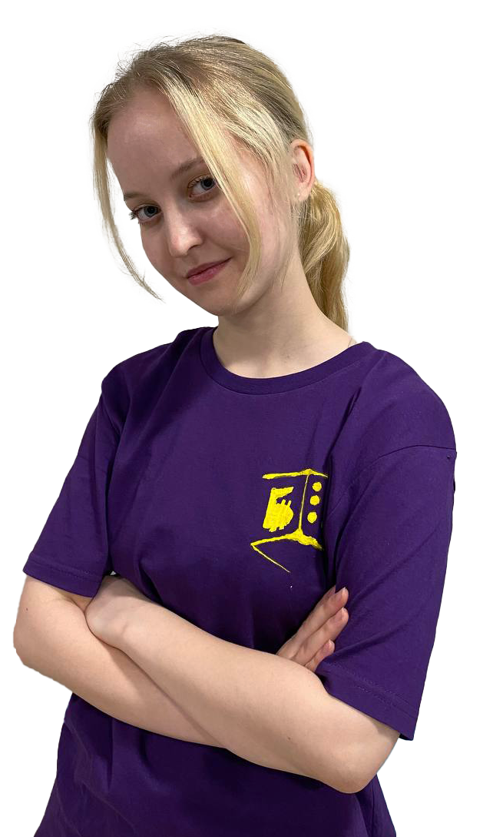
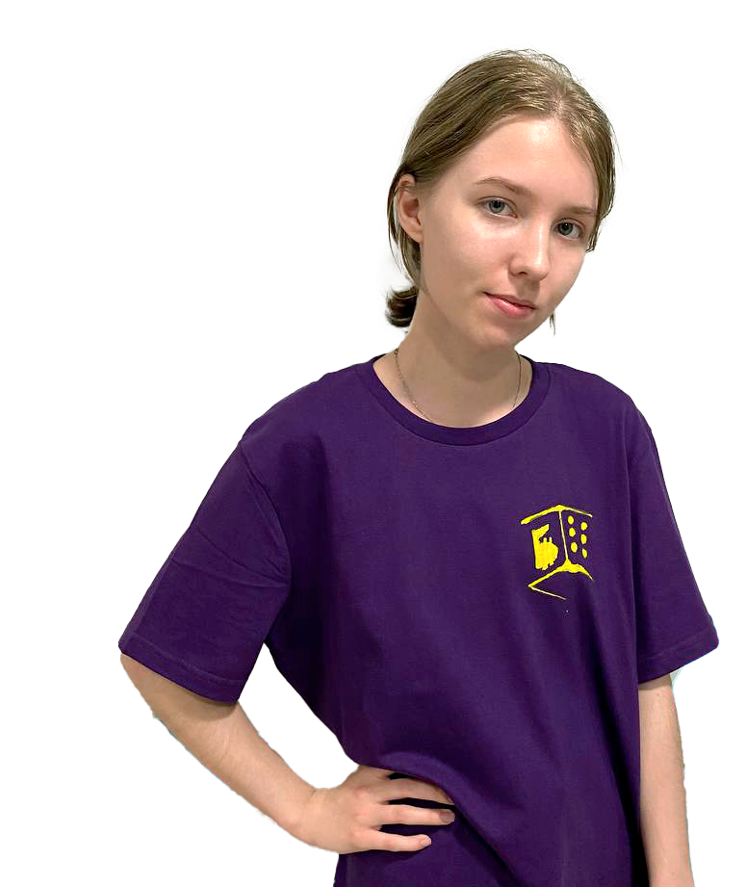
Команда
Максим Семенюта
Ульяна Батурина
Алина Овчинникова
20
Дизайн карт, постов, визиток
Проработка карт, разработка механики игры, анализ ЦА
Расчёт баланса, тестирование игры, проработка игрового поля

Slide 14
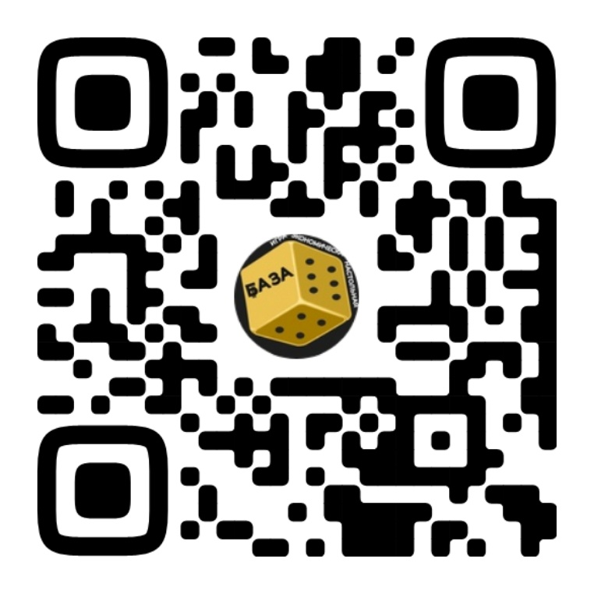
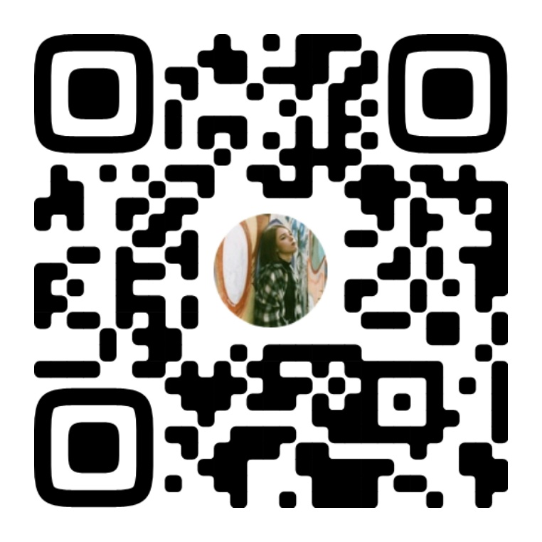
Группа в ВК
Руководитель
21

